Slide 1

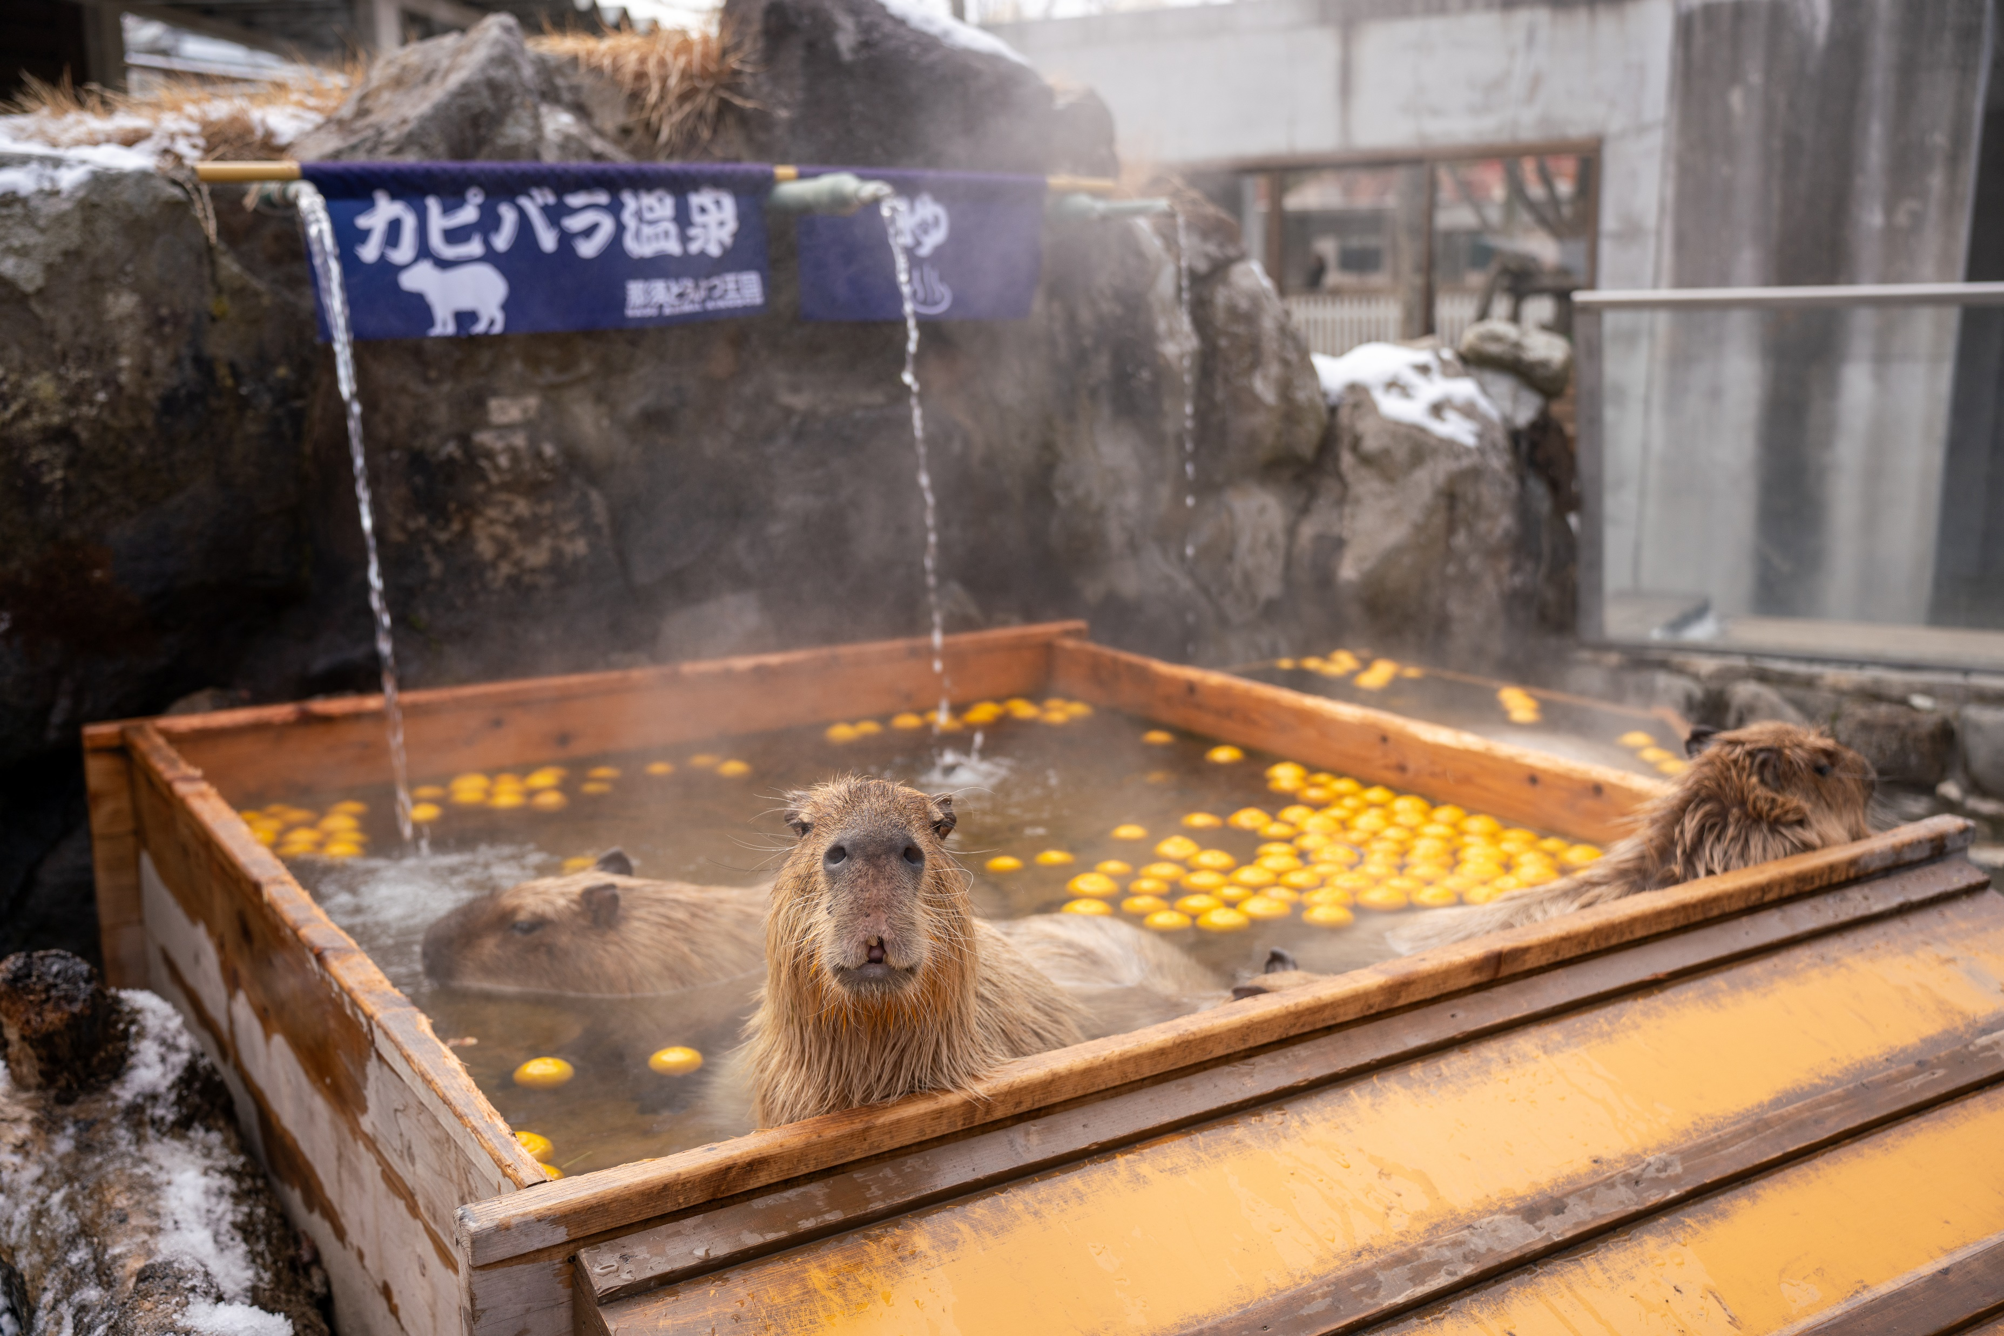




提供：那須どうぶつ王国
音楽や体操を
ご一緒に！
14:00～15:00
開 催 日
１2
22
月
月 日

